Slide 1

Thứ hai ngày 21 tháng 2 năm 2022
Toán
Luyện tập chung

Slide 2
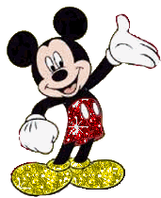

Khởi động

Slide 3

+ Muốn so sánh hai phân số có cùng mẫu số ta làm thế nào?
- Muốn so sánh hai phân số có cùng mẫu số, ta chỉ cần so sánh hai tử số:
+ Phân số nào có tử số bé hơn thì bé hơn.
+ Phân số nào có tử số lớn hơn thì lớn hơn.
+ Nếu tử số bằng nhau thì hai phân số đó bằng nhau.

Slide 4
+ Muốn so sánh hai phân số có cùng tử số ta làm thế nào?
- Muốn so sánh hai phân số có cùng tử số, ta chỉ cần so sánh hai mẫu số:
+ Phân số nào có mẫu số bé hơn thì phân số đó lớn hơn.

Slide 5


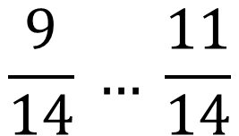
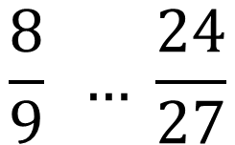
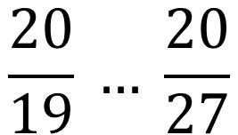
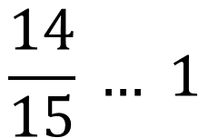
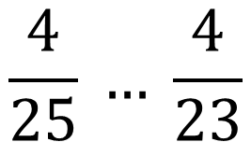
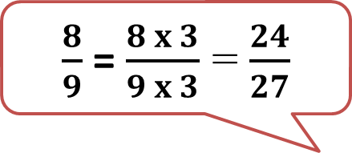
2 Phân số có cùng mẫu số
2 Phân số có cùng tử số
>
<
=
1
$$\frac{9}{14} … \frac{11}{14}$$
$$\frac{4}{25} … \frac{4}{23}$$
?
<
<
$\frac{8}{9}$= $\frac{8 x 3}{9 x 3}$ = $\frac{24}{27}$
Tử số < Mẫu số
$$\frac{14}{15} … 1$$
$$\frac{8}{9} … \frac{24}{27}$$
<
=
2 Phân số có cùng tử số
Tử số > Mẫu số
$$\frac{20}{19} … \frac{20}{27}$$
$$1… \frac{15}{14}$$
>
<

Slide 6


2
Với hai số tự nhiên 3 và 5, hãy viết:
$$\frac{3}{5}$$
Tử số < Mẫu số
a) Phân số bé hơn 1:
$$\frac{5}{3}$$
b) Phân số lớn hơn 1:
Tử số > Mẫu số

Slide 7
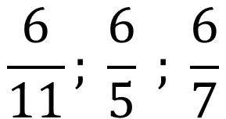
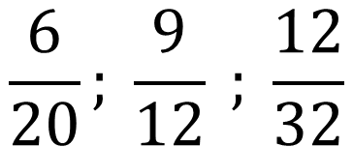
3
Viết các phân số theo thứ tự từ bé đến lớn
a)
$$\frac{6}{11}; \frac{6}{5} ; \frac{6}{7}$$
b)
$$\frac{6}{20}; \frac{9}{12} ; \frac{12}{32}$$

Slide 8
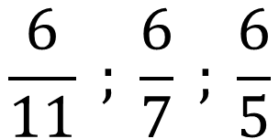
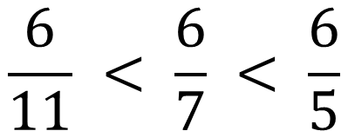
3
Viết các phân số theo thứ tự từ bé đến lớn
a)
$$\frac{6}{11}; \frac{6}{5} ; \frac{6}{7}$$
Nhận xét: 3 phân số cùng tử số.
$$\frac{6}{11} < \frac{6}{7} < \frac{6}{5}$$
$$\frac{6}{11} ; \frac{6}{7} ; \frac{6}{5}$$

Slide 9

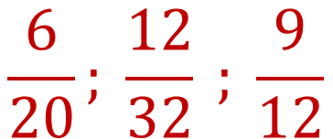
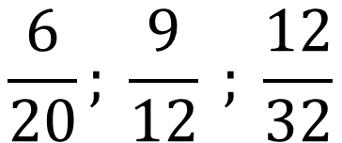
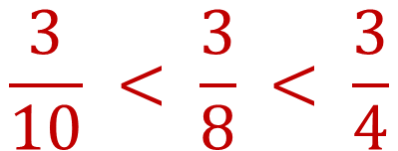
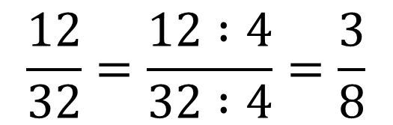
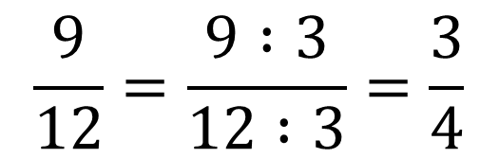
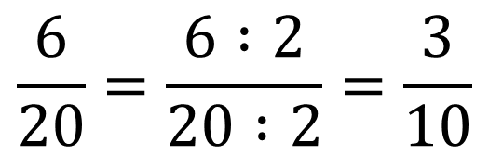
3
Viết các phân số theo thứ tự từ bé đến lớn
b)
$$\frac{6}{20}; \frac{9}{12} ; \frac{12}{32}$$
Nhận xét: 3 phân số đều chưa tối giản
Rút gọn 3 phân số :
$$\frac{6}{20}=\frac{6 :2}{20 :2}=\frac{3}{10}$$
$$\frac{9}{12}=\frac{9 :3}{12 :3}=\frac{3}{4}$$
;
$$\frac{12}{32}=\frac{12 :4}{32 :4}=\frac{3}{8}$$
$$\frac{3}{10} < \frac{3}{8} < \frac{3}{4}$$
$$\frac{6}{20}; \frac{12}{32} ; \frac{9}{12}$$

Slide 10

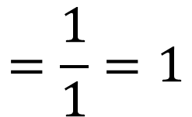
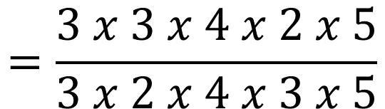
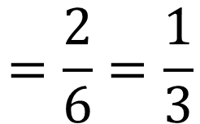
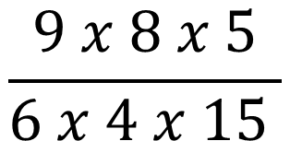
4
Tính:
$$\frac{2 x 3 x 4 x 5}{3 x 4 x 5 x 6}$$
$$=\frac{2}{6}=\frac{1}{3}$$
a)
$$\frac{9 x 8 x 5}{6 x 4 x 15 }$$
$$=\frac{3 x 3 x 4 x 2 x 5}{3 x 2 x 4 x 3 x 5}$$
$$=\frac{1}{1}=1$$
b)

Slide 11

Dặn dò
Ôn lại các kiến thức đã học về phân số.
Chuẩn bị bài sau: Luyện tập chung.

